Slide 1
月度工作汇报
数据来源：case3.xlsx
统计区间：2026-08 ~ 2026-09（2 个月）
有效记录 7 条 ｜ 数量合计 22 ｜ 完成率 57.1%
数据来源：case3.xlsx ｜ 口径：剔除空行与完全重复行；缺失数量按 0 计，缺失日期不计入月度趋势；完成=状态恰为「已完成/完成」 ｜ 第 1 页 / 共 4 页

Slide 2
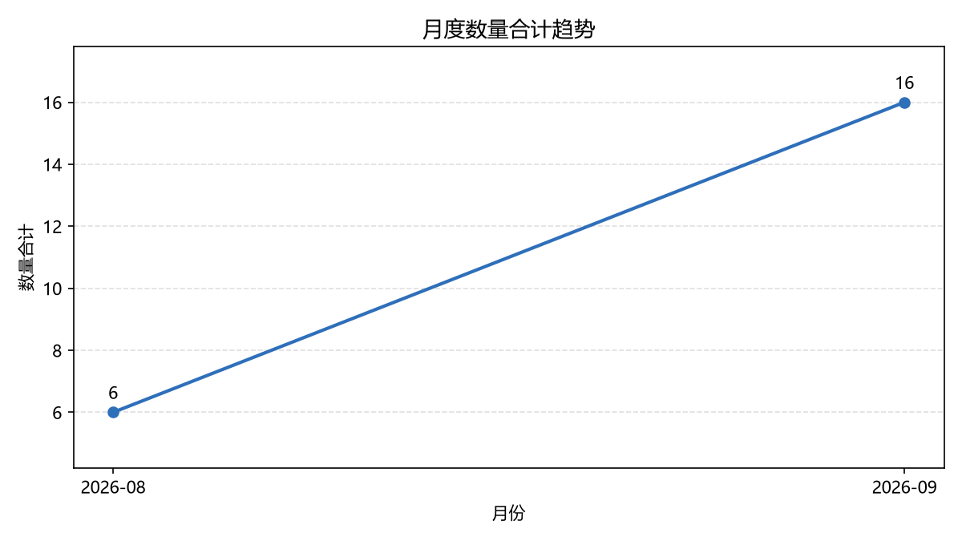
数据概览
• 行数：原始 9 条，剔除重复 2 条、空行 0 条，去重后有效 7 条
• 覆盖月份：2026-08 ~ 2026-09（2 个月）
• 数量合计：22
• 条目最多类别：线上运维
• 完成率：57.1%（已完成 4 / 7）
• 缺失说明：缺失日期 0 行（不计入月度趋势）；缺失数量 0 行（按 0 计入合计）
数据来源：case3.xlsx ｜ 口径：剔除空行与完全重复行；缺失数量按 0 计，缺失日期不计入月度趋势；完成=状态恰为「已完成/完成」 ｜ 第 2 页 / 共 4 页

Slide 3
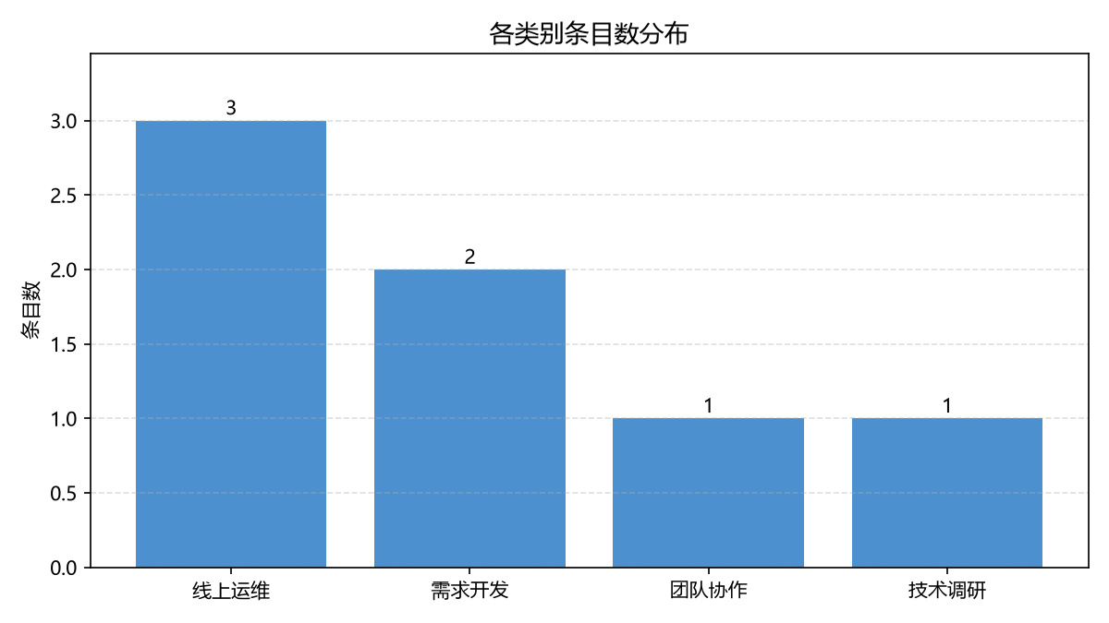
类别明细
类别 | 条目数 | 数量合计 | 占比
线上运维 | 3 | 3 | 42.9%
需求开发 | 2 | 12 | 28.6%
团队协作 | 1 | 1 | 14.3%
技术调研 | 1 | 6 | 14.3%
合计 | 7 | 22 | 100%
数据来源：case3.xlsx ｜ 口径：剔除空行与完全重复行；缺失数量按 0 计，缺失日期不计入月度趋势；完成=状态恰为「已完成/完成」 ｜ 第 3 页 / 共 4 页

Slide 4
结论与下月计划
结论
• 记录规模：原始 9 条，剔除重复 2 条、空行 0 条，有效 7 条，数量合计 22
• 覆盖 2026-08 ~ 2026-09（2 个月），条目最多类别为「线上运维」
• 趋势：末月 2026-09（16）较首月 2026-08（6）上升 166.7%
• 完成情况：已完成 4 条（完成率 57.1%），未完成 3 条，其中阻塞 0 条
• 数据质量：缺失日期 0 行、缺失数量 0 行（缺失数量按 0 计入合计，缺失日期不计入月度趋势）
下月计划（2026-10）
• 最大投入类别「线上运维」保持投入
• 3 条未完成事项逐项跟进
• 沿用本报表口径按月复盘
数据来源：case3.xlsx ｜ 口径：剔除空行与完全重复行；缺失数量按 0 计，缺失日期不计入月度趋势；完成=状态恰为「已完成/完成」 ｜ 第 4 页 / 共 4 页

